Slide 1
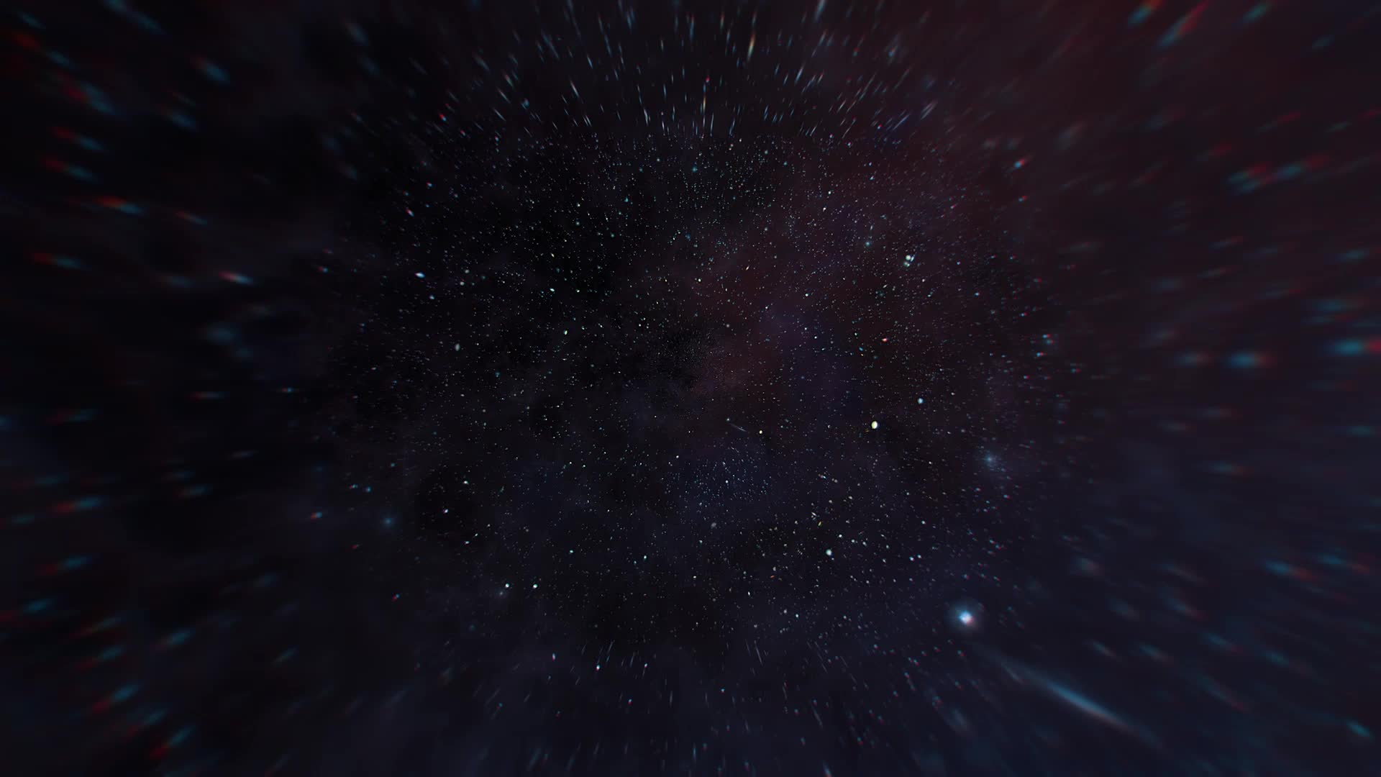
Fusée de Samuel

Slide 2
Samuel

